Slide 1
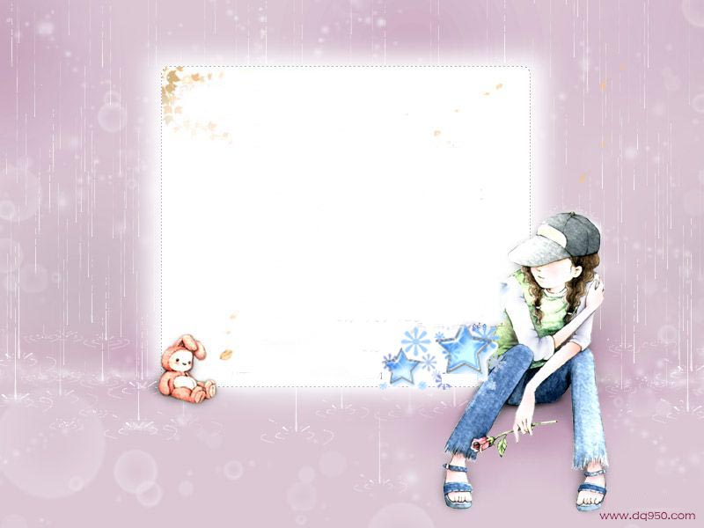

我想

Slide 2
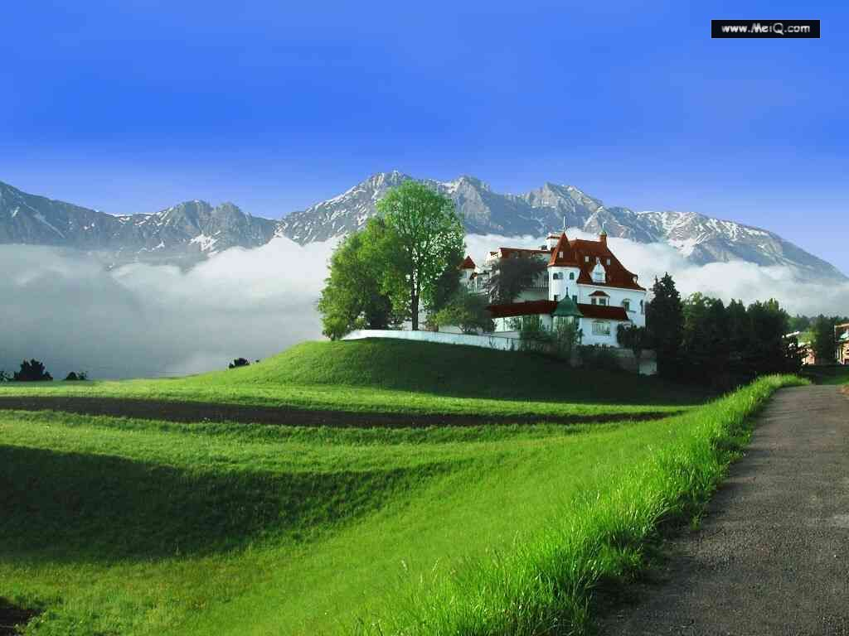
PPT模板下载：www.1ppt.com/moban/ 行业PPT模板：www.1ppt.com/hangye/
节日PPT模板：www.1ppt.com/jieri/ PPT素材下载：www.1ppt.com/sucai/
PPT背景图片：www.1ppt.com/beijing/ PPT图表下载：www.1ppt.com/tubiao/
优秀PPT下载：www.1ppt.com/xiazai/ PPT教程： www.1ppt.com/powerpoint/
Word教程： www.1ppt.com/word/ Excel教程：www.1ppt.com/excel/
资料下载：www.1ppt.com/ziliao/ PPT课件下载：www.1ppt.com/kejian/
范文下载：www.1ppt.com/fanwen/ 试卷下载：www.1ppt.com/shiti/
教案下载：www.1ppt.com/jiaoan/
美是到处都有的，对于我们的眼睛，不是缺少美，而是缺少发现。
——罗丹

Slide 3
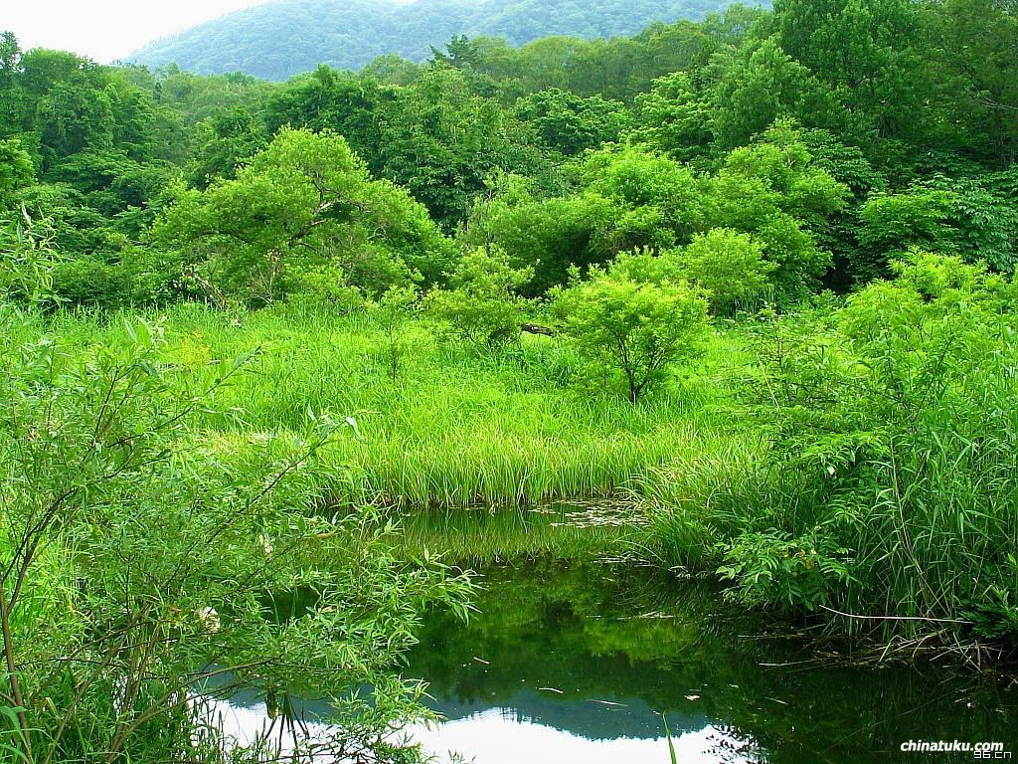
当你看到鸟语花香、绿树成荫、蓝天白云这些美丽的景色时，想到了什么？让我们一起走进作家的作品中，去品味生活。

Slide 4
走近作者
高洪波 笔名向川，1951年生于内蒙古自治区开鲁县，现为中国作家协会书记处书记。出版有儿童诗集《大象法官》《我喜欢你，狐狸》等。儿童诗《我想》获全国作家协会第一届全国优秀儿童文学奖。

Slide 5
学习目标
1.学会本课的生字新词。
2.正确流利有感情的朗读背诵这首诗。
3.理解诗的内容，通过幻想和想象，激发学生对大自然的热爱，对美好生活的追求。

Slide 6

生字学习
（gǔ）
（稻谷）
（yā）
（脚丫）
谷 丫
软 汲
营 篷
帐 筝
堂 絮
（ruǎn）
（柔软）
（jí）
（汲取）
（yíng）
（营养）
（péng）
（雨篷）
（zhàng）
（蚊帐）
（zhēng）
（风筝）
（táng）
（课堂）
（xù）
（花絮）

Slide 7

悠谷脚丫
软营柔堂遥

Slide 8
感知课文
1.自由读诗歌，“我”想变成什么？为什么？
2.“我把眼睛装在风筝上，飞上高高的蓝天，望啊，望——”作者能望到什么？为什么说“蓝天是我的课堂”？
３.遥远的地方会是哪里？作者飞到那里干什么?
4.最后一句，“我”要和爸爸妈妈商量什么？
Notes:
前提测评答案

Slide 9
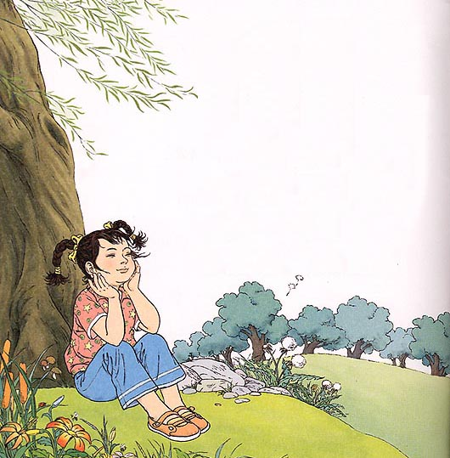
诗歌朗诵
我想把手儿
接在桃树枝上。
带着一串花苞，
随着风儿悠荡。
悠啊，悠——
悠出布谷鸟声声的歌唱。

Slide 10
我想把脚丫
连在柳树根上。
伸进湿软的土地，
汲取甜美的营养，
长啊，长——
长成一座绿色的帐篷。

Slide 11
我想把眼睛
装在风筝上。
看白云多柔软，
瞧太阳多明亮，
望啊，望——
蓝天是我的课堂。

Slide 12
我想把我自己
种在春天的土地上。
变小草，绿得生辉，
变小花，开得漂亮，
成为柳絮和蒲公英，
更是我最大的愿望。
我会飞啊，飞——
飞到遥远的地方。

Slide 13
不过，飞到遥远的地方，
要和爸爸妈妈商量商量……

Slide 14
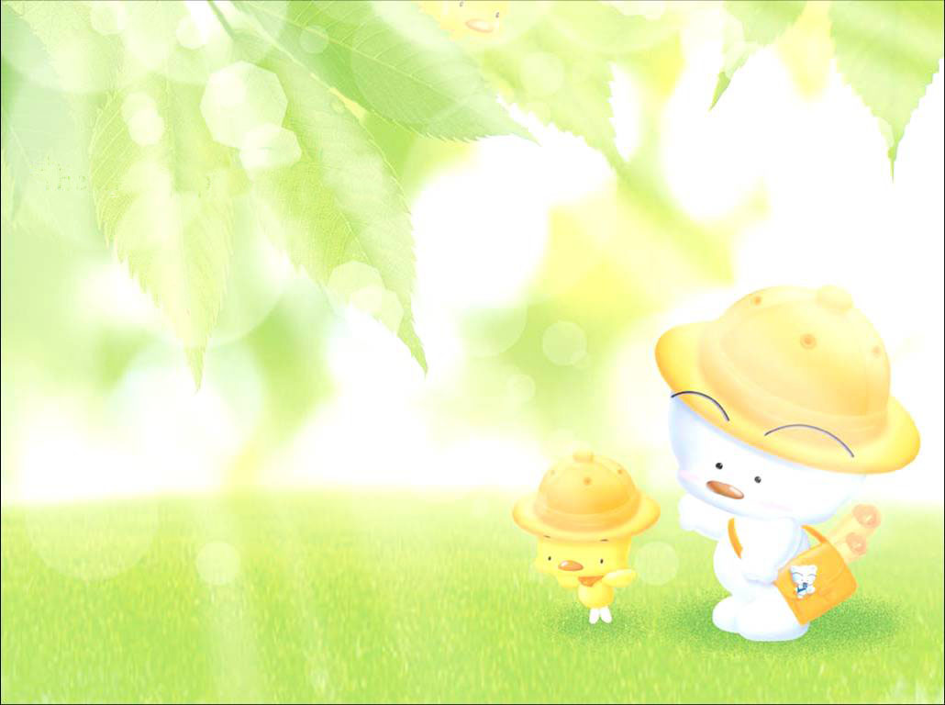

①不过，飞向遥远的地方，
要和爸爸妈妈商量商量……
这是诗中的最后一节，从诗意上看，与第四节诗是紧密相关的。乍看起来，似乎有画蛇添足之嫌，把孩子的想象一下子拉到了现实，与前面的诗句有些不和谐，甚至格格不入。实际上，正是这句话，形象地表现了“我”是怎样地沉迷在想象之中，以至于把想象当成了现实，一想到要飞向遥远的地方，自己是快乐了，爸爸妈妈是不是放心呢?所以得和他们商量商量。这更增加了诗的情趣。

Slide 15

你觉得作者的想法美在哪?
《我想》写了一个孩子一连串美妙的幻想：想把小手接在桃树枝上，想把脚丫连在柳树根上，想把眼睛装在风筝上，想把自己种在土地上。表达了儿童丰富的想象力以及对美的追求和向往。

Slide 16

再见

